Slide 1


Résultats de l’enquête de satisfaction générale 2025
108 réponses
Pendant 4 mois
QR code dans les bureaux, publications sur les réseaux sociaux, agent en mairie pour recueillir la satisfaction

Slide 2
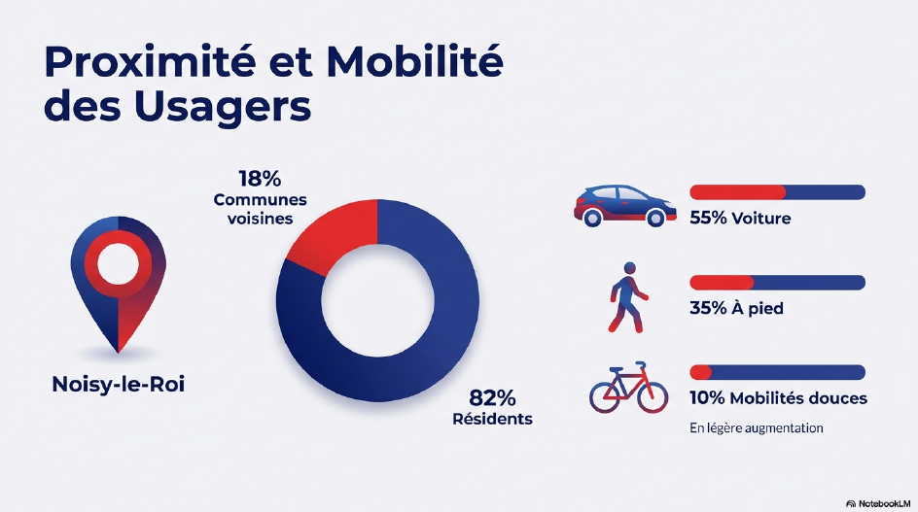

Proximité et mobilité des usagers
22%
47%
47%
76%
6%

Slide 3

L’accueil général
97%
94%
98%
87% Horaires d’ouverture
de la mairie
80%
94%

Slide 4



Objet de la visite
xx%
29%
16%
27%
Constituer un dossier
Retirer un document
Obtenir des informations
95% Respect horaire du RDV
96% Délai d’attente préalable à leur accueil

Slide 5




Traitement de la demande
xx%
81%
91%
100%
Délai de traitement du dossier
Respect de la confidentialité
Délai de réponse mails/courriers
93% Site internet de la ville
80%
96% attente préalable à l’accueil

Slide 6
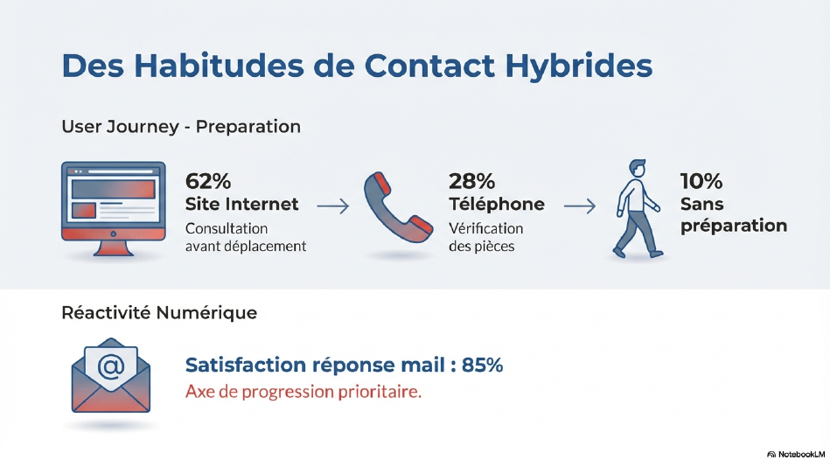

Préparation de la visite
30%
16%
53%
100%
Sont satisfait de la prise en charge de leur appel téléphonique

Slide 7
Satisfaction par service

Slide 8
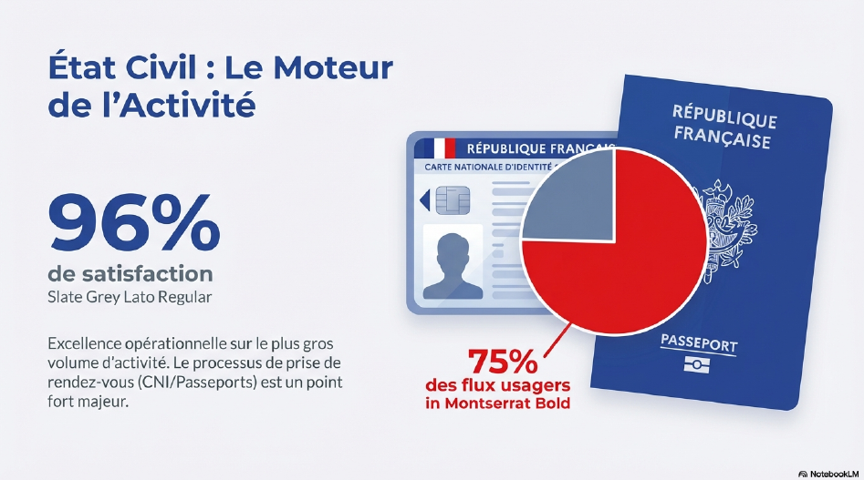
Zoom sur le service
Etat Civil
97%
69%
Des flux usagers sont pour l’Etat Civil

